Slide 1
数据挖掘实验1
——熟悉平台与基本操作
助教：尚路宽 15611886638@163.com
助教: 石建鑫 1563552397@qq.com
Notes:
西津云

Slide 2
目录
Contents
1
实验安排
2
SmartMining简介
3
基本操作介绍
4
节点介绍
5
实验要求

Slide 3
1
实验安排

Slide 4
本次实验安排
SmartMining简介：
平台与登录
基本操作介绍：
创建工作流、创建节点、节点连接、节
点设置、节点执行
节点介绍：
节点类型、导入数据、数据预处理、数
据可视化
实验要求：
实验内容与实验报告提交
实验说明：
1、实验课和非实验课交替进行
非实验课会进行下一节实验课的知识教学（综合实验除外）。
2、个人展示
每次新实验介绍前会邀请上一实验完成优秀的同学进行展示。
3、加分项
（1）毛遂自荐进行下一次分享者
（2）实验优秀被选中者
（3）优先提交者

Slide 5
2
SmartMining简介

Slide 6

SmartMining - 介绍
是易莱信开发的一款敏捷BI（Business Intelligence）平台 http://www.elaixin.cn/
是一个拖拽式的数据分析平台，使用节点封装了各种数据挖掘算法、统计学习方法、数据处理等操作
分为个人版、桌面版、服务器版、云版四种。提供了数据源、数据预处理、数据探索、模型设计、模型展示及模型评估等所有数据挖掘功能
现在主要提供敏捷BI的私有云服务
随着实际数据分析需求的发展，产品还在不断的升级更新中

Slide 7
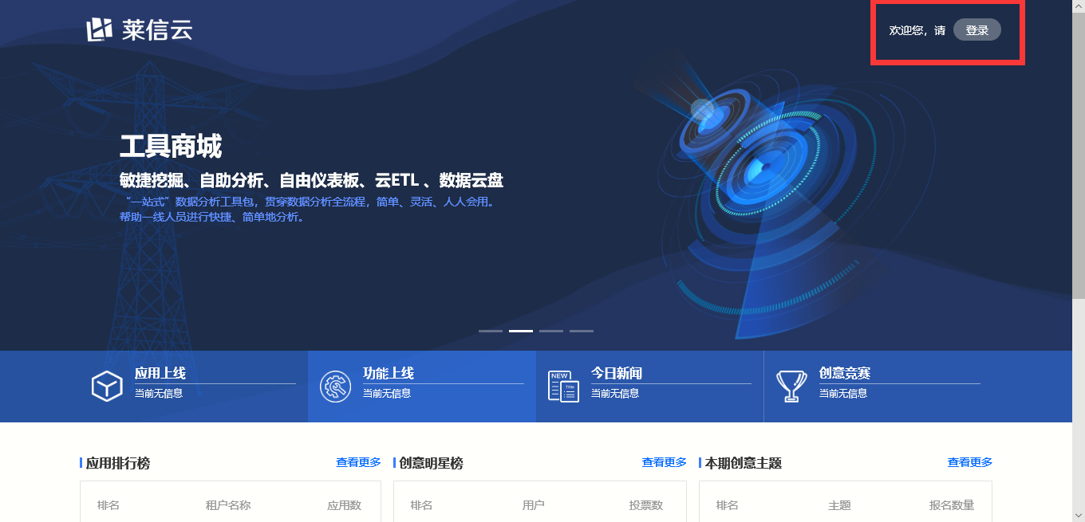
SmartMining - 登录
网址： http://10.251.254.58:9499/index.html#/index
账号：学号 初试密码：学号

Slide 8
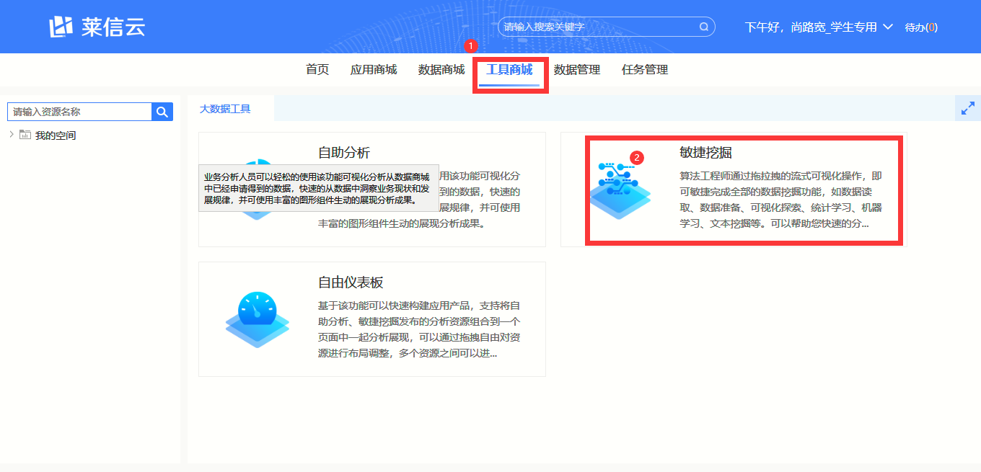
SmartMining - 平台

Slide 9
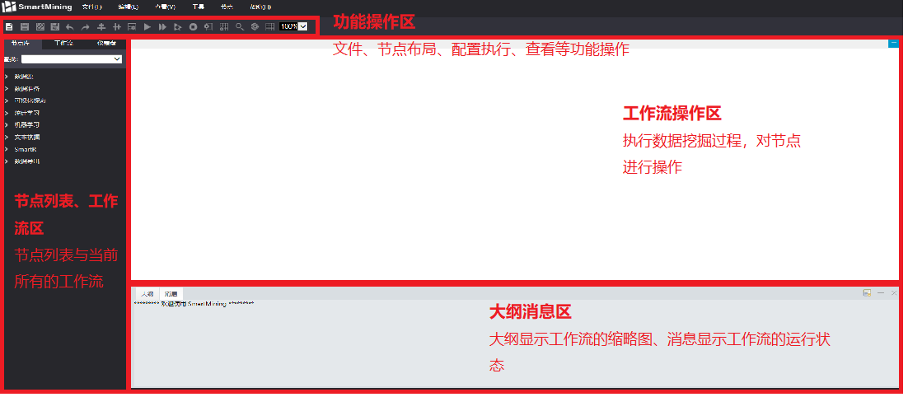
SmartMining - 平台

Slide 10
3
基本操作介绍

Slide 11
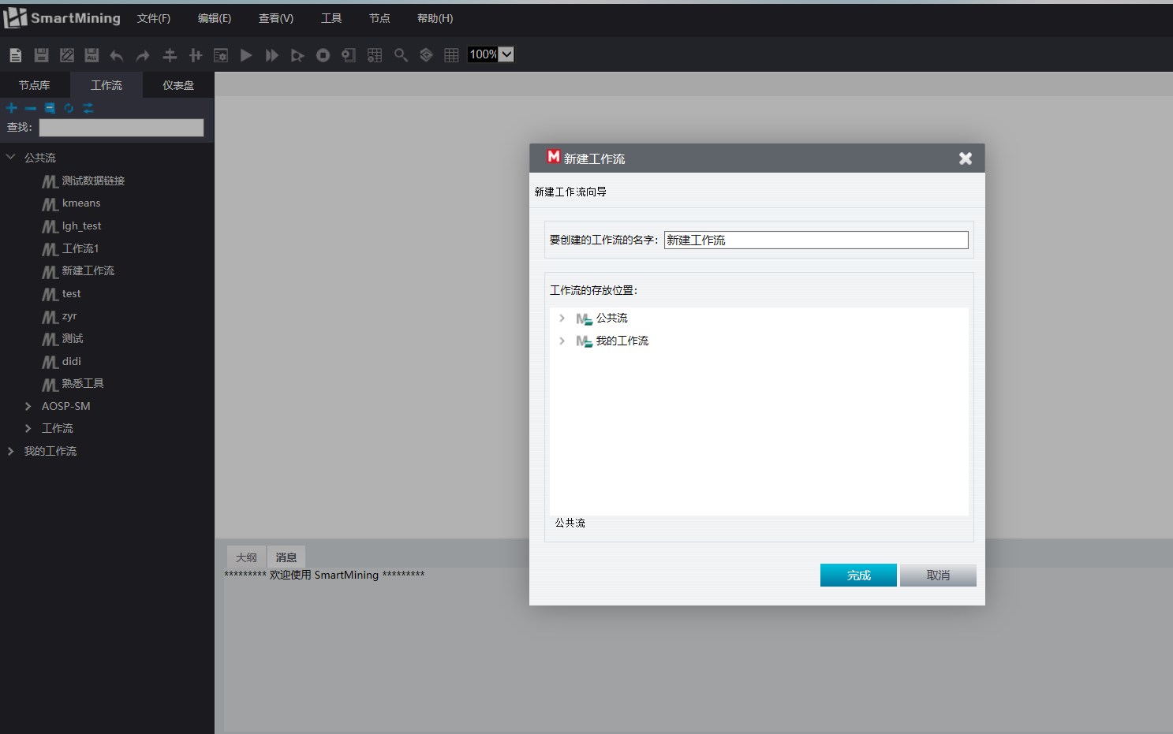
基本操作介绍- 创建工作流
注意 - 建立工作流时，在“XX_个人流”下建立，防止公共流中他人误操作/删除引起的工作流被修改或丢失情况

Slide 12
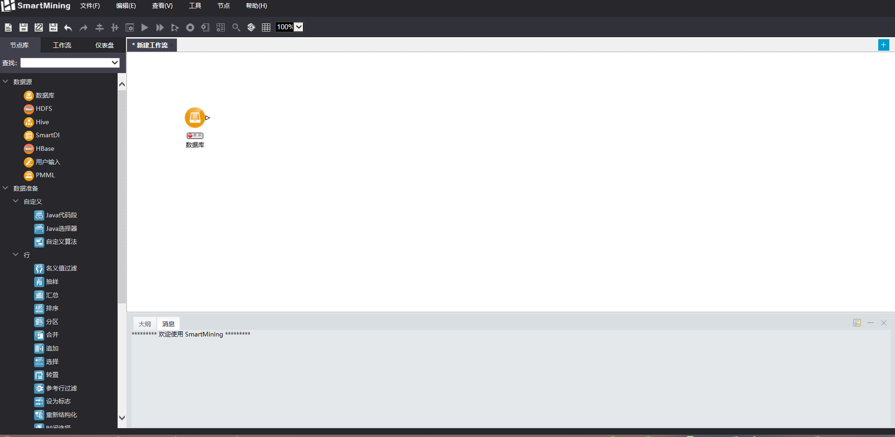
基本操作介绍-节点创建
1、拖拽
2、双击

Slide 13
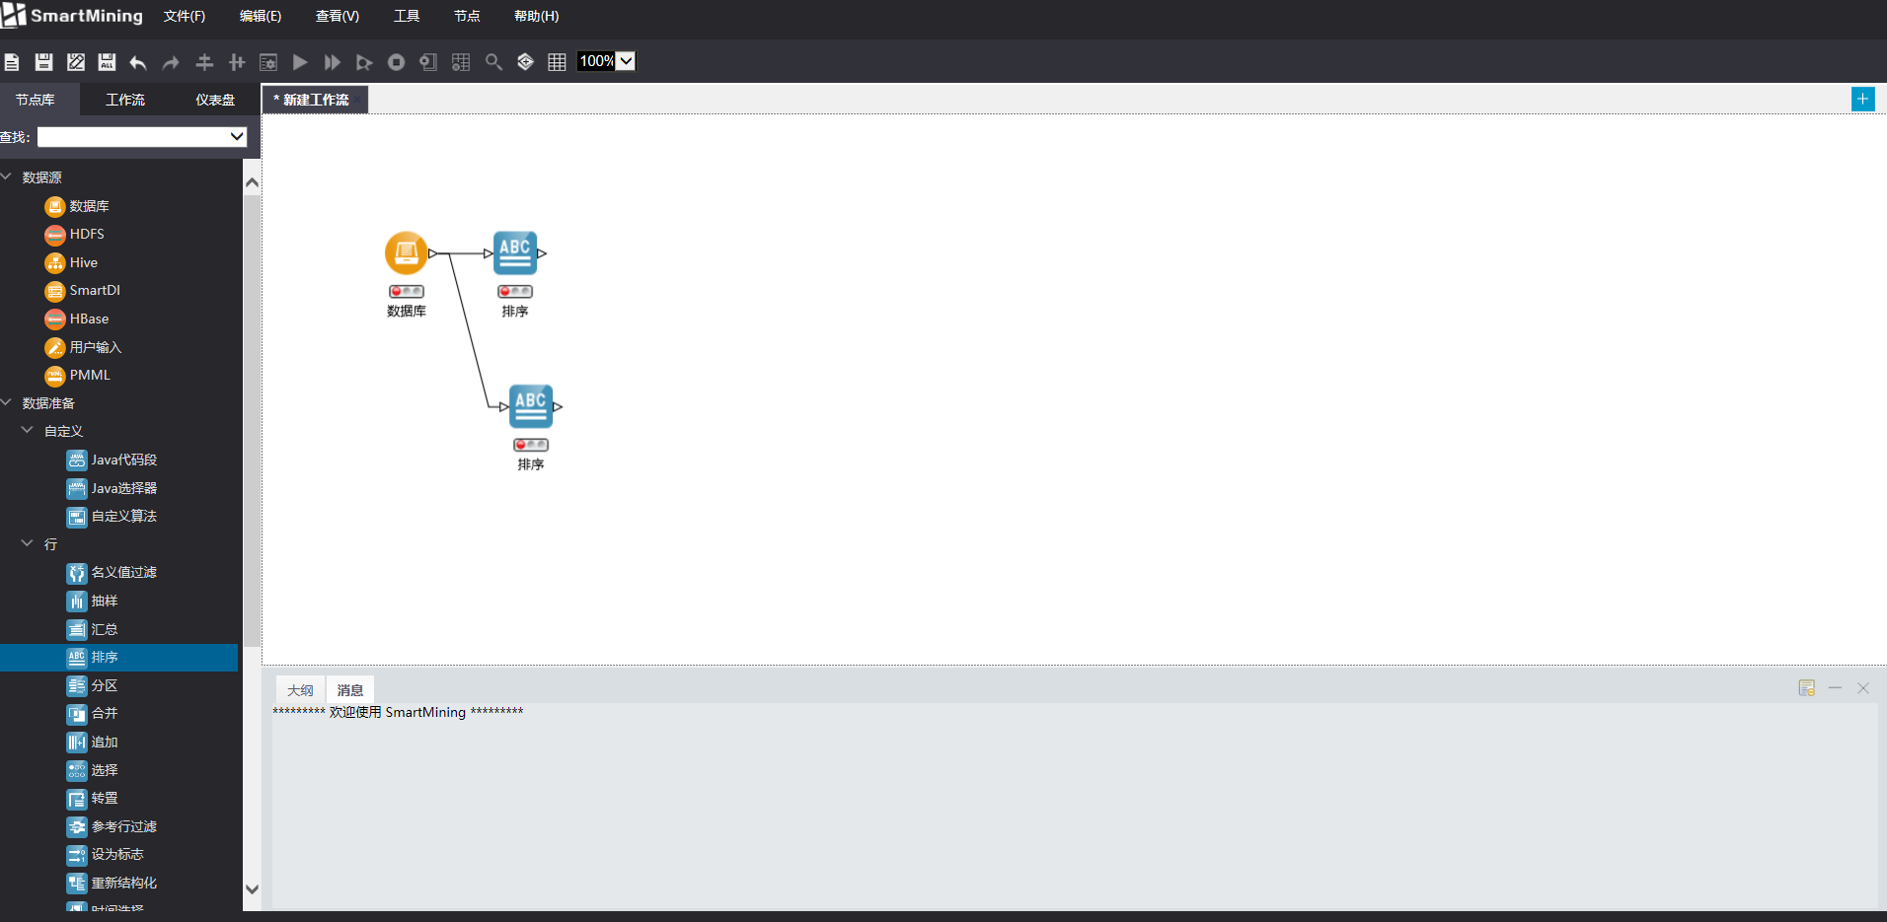
基本操作介绍- 节点连接
1、箭头连接
2、选中前一
节点，双击所
选后一节点

Slide 14
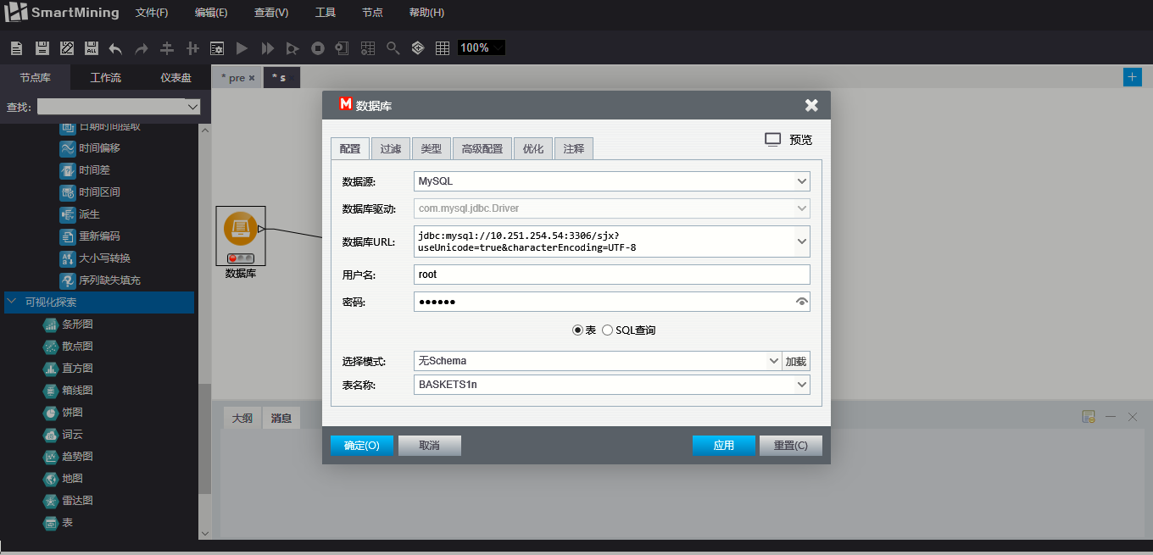
基本操作介绍- 节点设置
双击节点
选项卡：
配置
过滤
优化
注释

Slide 15
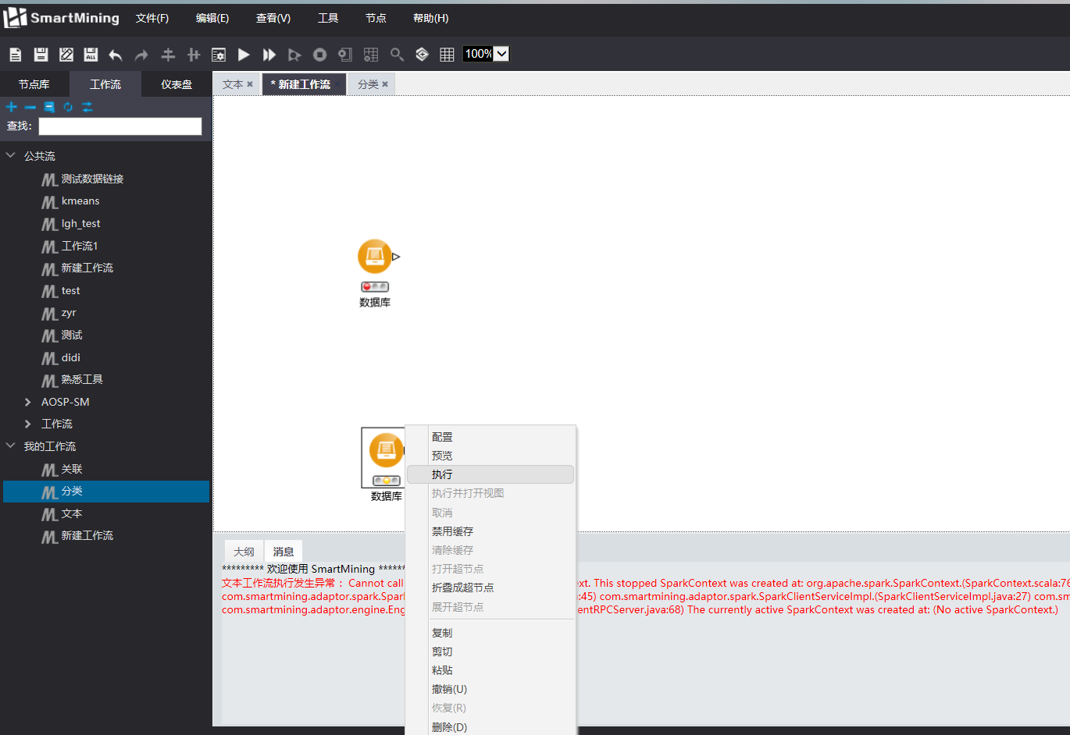
基本操作介绍- 节点执行
节点下方“指示灯”：
红色——无法执行
黄色——待执行
绿色——成功执行完成
需缓存
执行：
节点右键“执行”

Slide 16
4
节点介绍

Slide 17
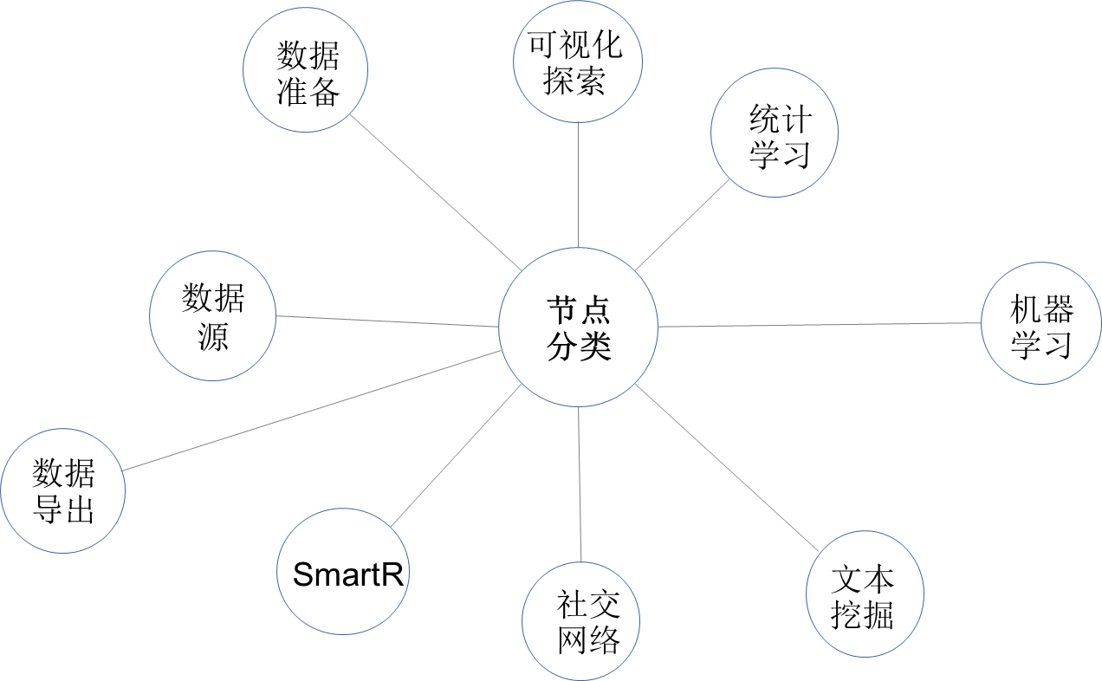
节点介绍 - 节点类型

Slide 18
节点介绍 – 导入数据
导入数据
数据预处理
数据可视化

Slide 19
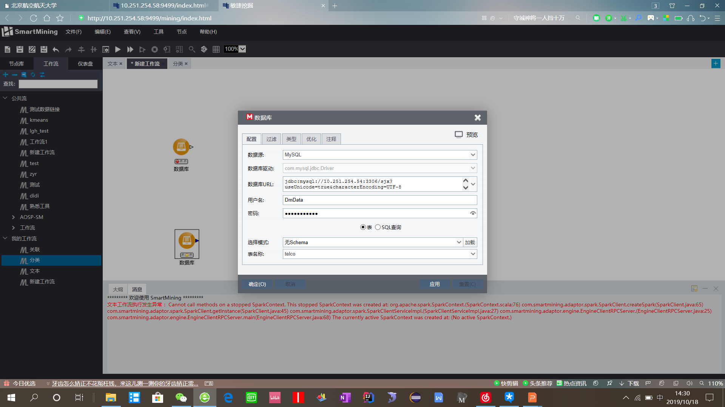
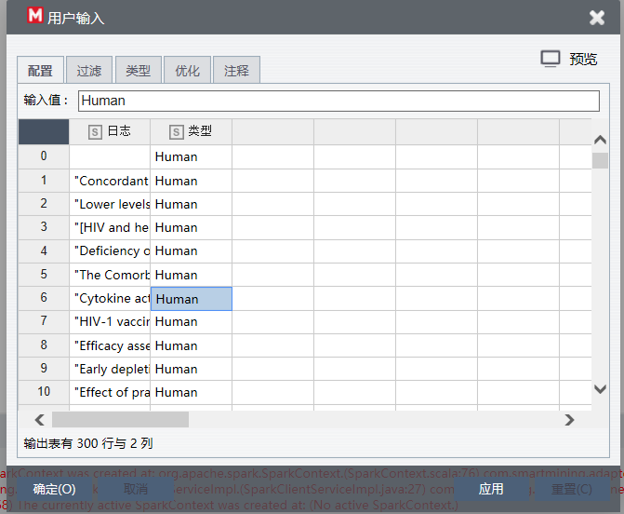
节点介绍 – 导入数据
连接数据库：
示例连接为mysql数据库，注意将数据库连接字符串相应位置的IP和数据库名设置为需要连接的数据库的对应配置。
10.251.254.54:3306 sjx 在模式和表名称中选择需要用到的表。
用户名：root 密码： Car-M54PW
用户输入：
可直接将excel整张表复制进去

Slide 20
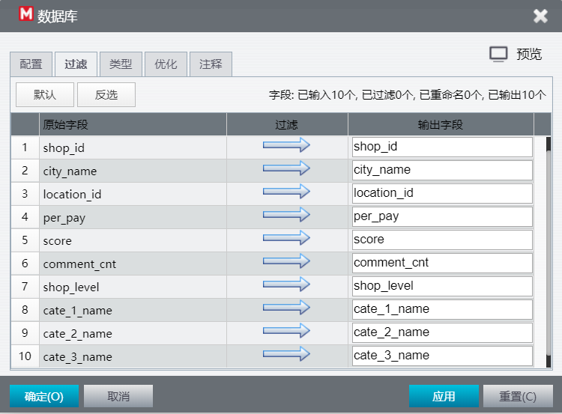
节点介绍 – 导入数据 : 过滤
过滤 - 勾选相应字段过滤箭头可以直接过滤掉此数据列。
输出字段 - 对相应字段进行设置别名。

Slide 21
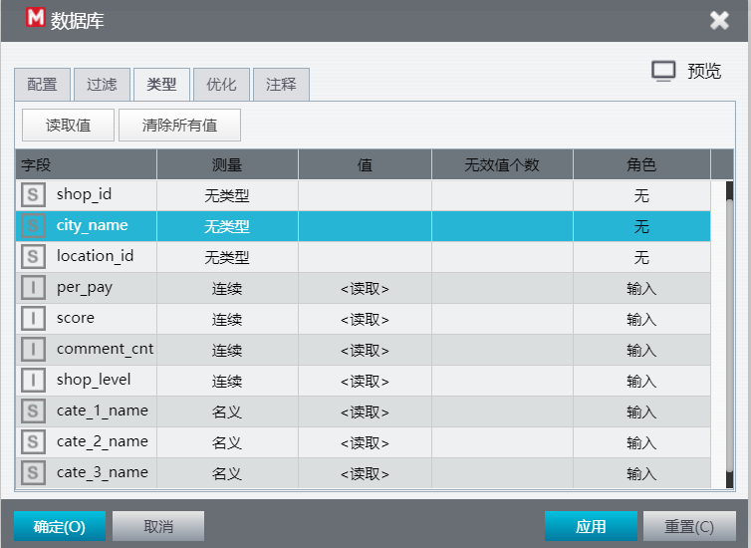
节点介绍 – 导入数据 : 类型
节点用途：
主要是为了计算或更新字段的元数据，包括字段测量类型、值域和缺
失，以及指定字段的角色。
比如，分类预测类模型都需要指定一个目标变量，所以必须通
过类型节点的角色功能。首先指定一个字段的角色为目标，指定影
响因素的角色为输入，这样模型节点就可以自动识别目标字段，并将其作为目标变量，而输入字段被作为自变量，参与训练模型

Slide 22
节点介绍 – 导入数据
导入数据
数据预处理
数据分析

Slide 23
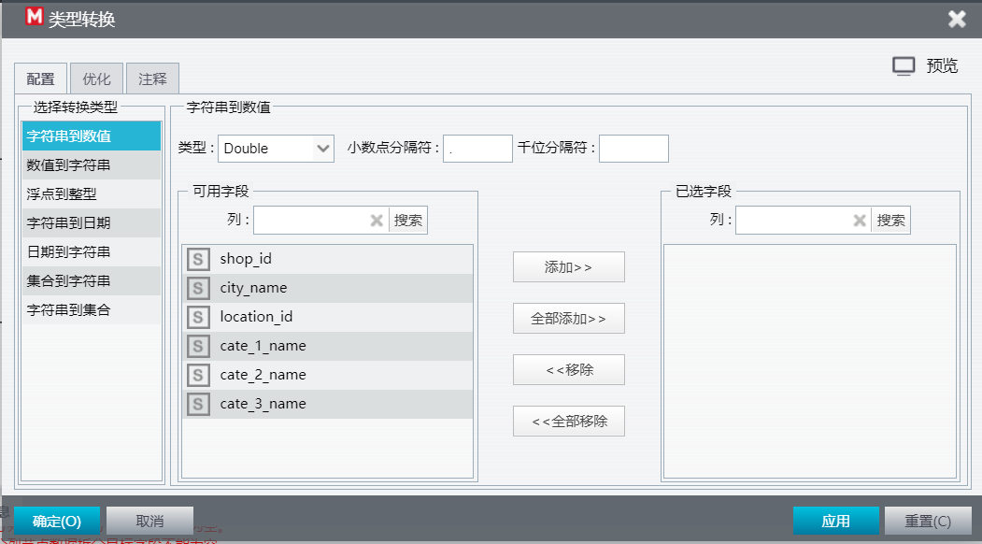
节点介绍 – 数据预处理 : 类型转换
选择转换类型 - 提供了该数据支持的数据转化。
以字符串到数值为例，可用字段会列出当前数据类型是字符串的列，其支持转化的数值类型有double、int、long。

Slide 24
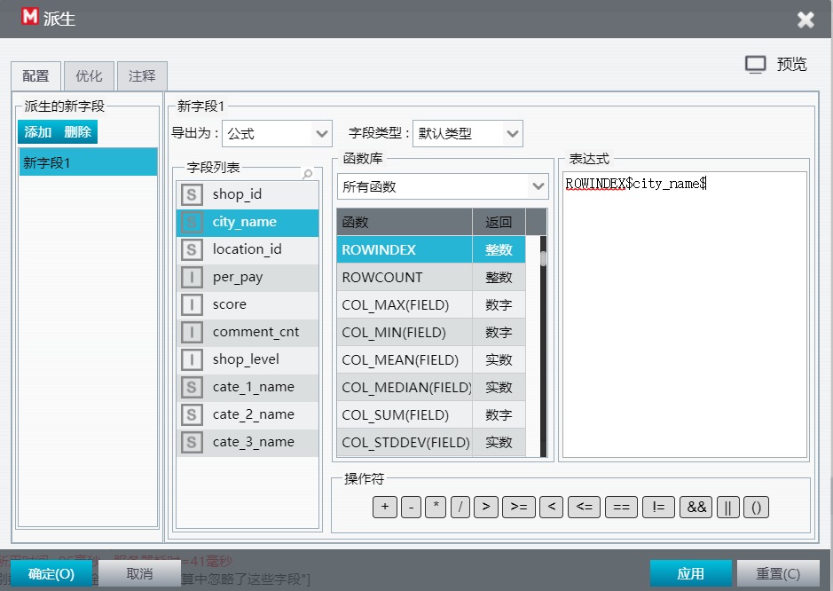
节点介绍 – 数据预处理 : 派生
派生 – 可以根据表达式创建新的字段。在左侧可以为新建的字段命名，在右边表达式栏配置字段内容，支持双击函数或者字段进行快捷编辑。

Slide 25
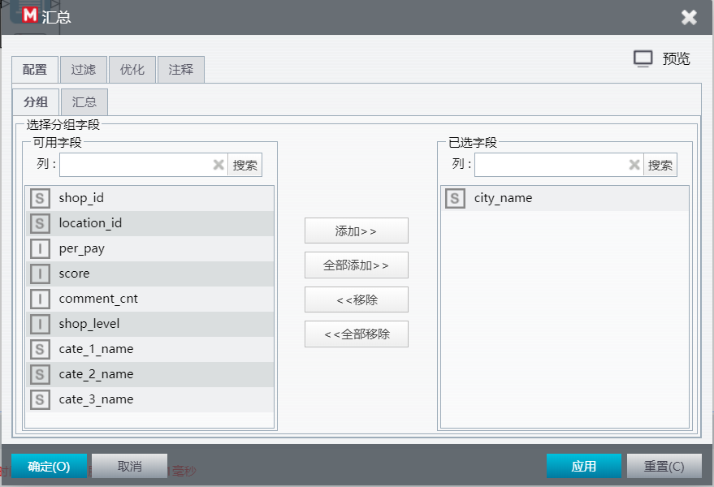
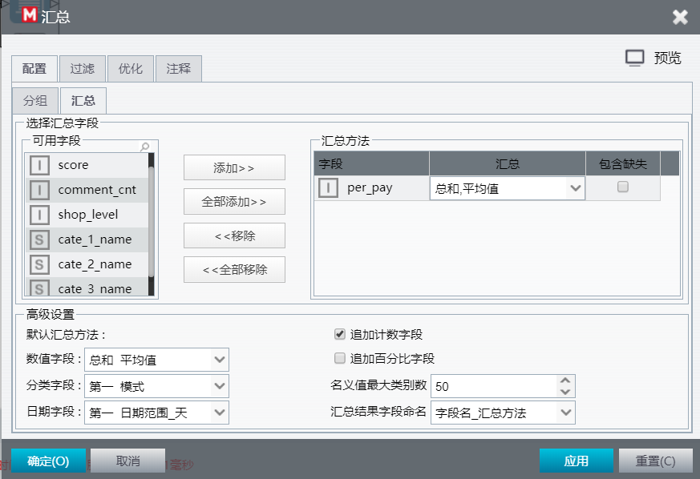
节点介绍 – 数据预处理 : 汇总
汇总分为分组和汇总两部分
分组 - 选择需要进行分组的列。
汇总 - 可以对数值型字段、分类型字段和日期型字段进行总和、最小值等汇总操作。

Slide 26
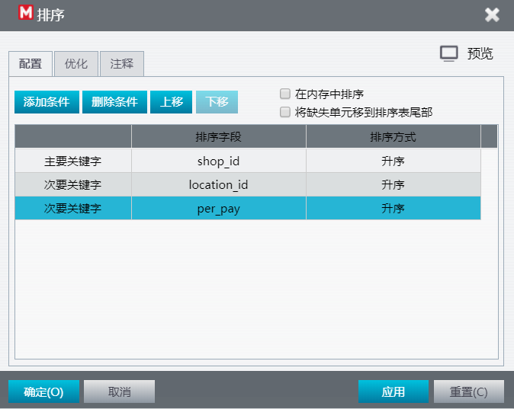
节点介绍 – 数据预处理: 排序
可以选择主要、次要关键词。

Slide 27
节点介绍 – 数据可视化
导入数据
数据预处理
数据可视化

Slide 28
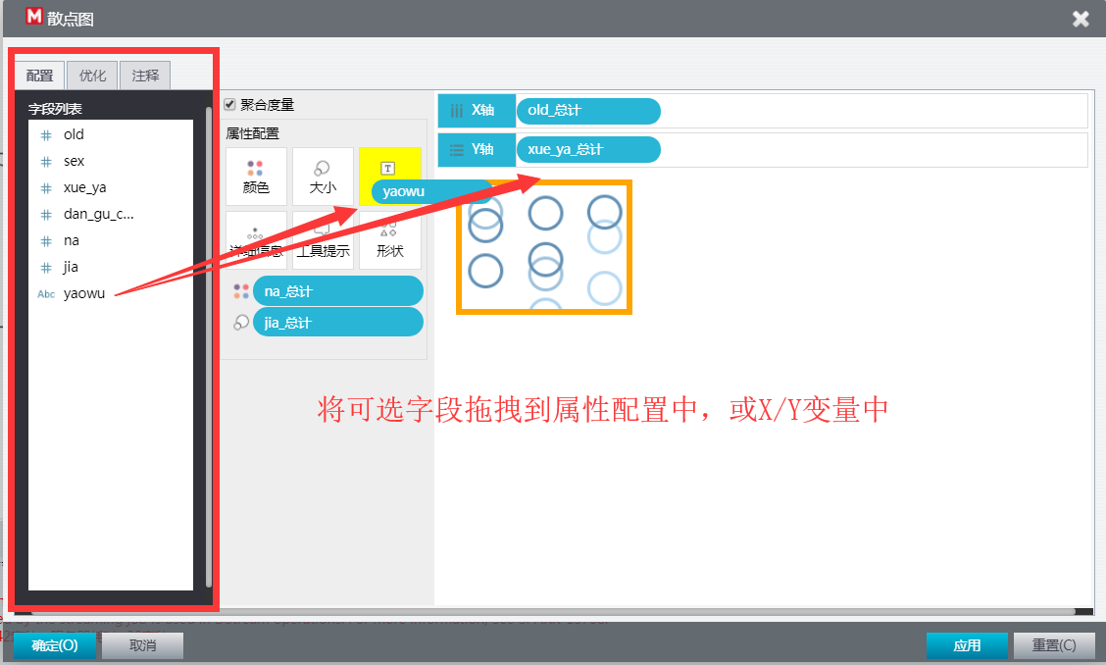
节点介绍 – 数据可视化 : 散点图
属性配置 – 通过节点的样式（如颜色、大小等）来展示节点的其他字段值。

Slide 29
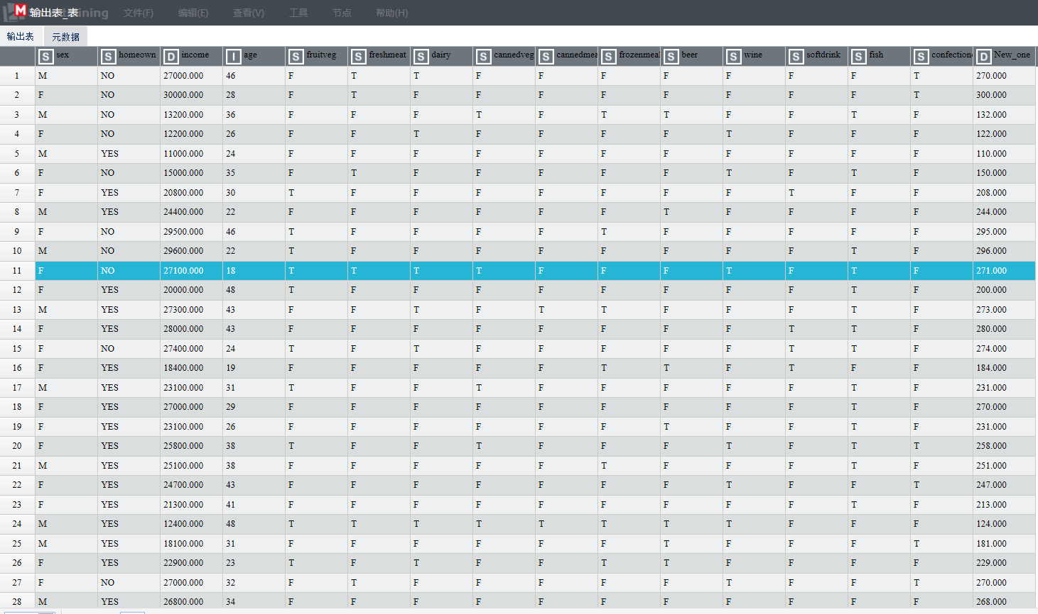
节点介绍 – 数据可视化 : 表

Slide 30
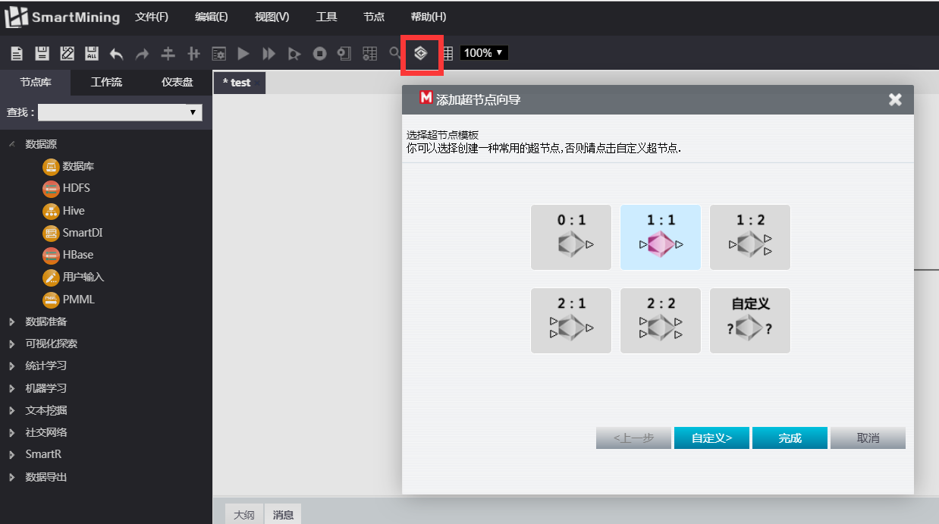
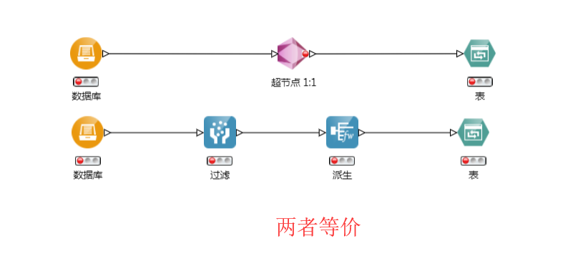
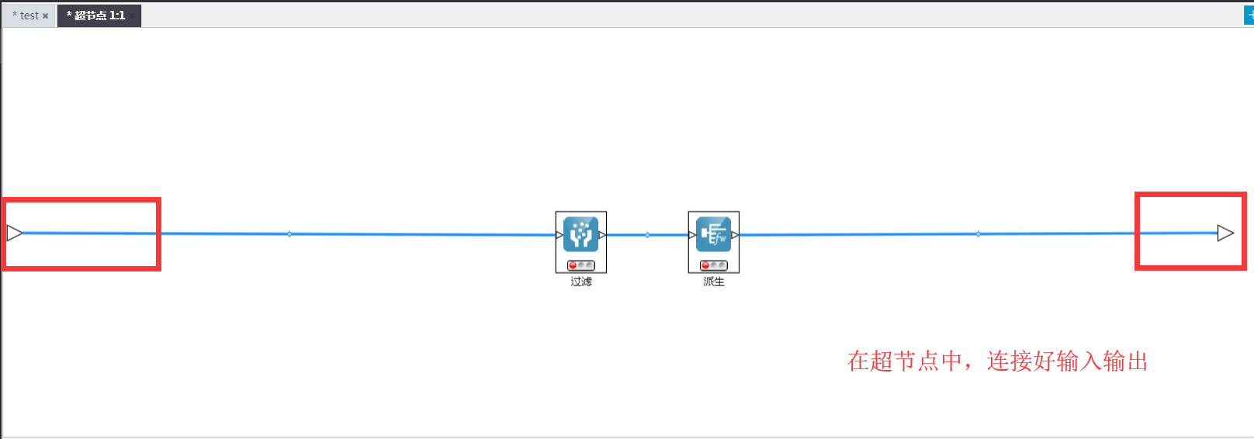
节点介绍 – 超节点
超节点 – 没有实际的数据处理功能，仅可以简化工作流的展示效果。

Slide 31
4
实验要求

Slide 32
实验要求
1、实验内容：
根据班级群上作业布置要求完成。
2、实验报告提交：
依照下一页PPT所示，将自己的工作流保存到公共流中，命名为学号_姓名_实验1，并下载到本地。
完成《学号_姓名_DM实验报告1》与工作流文件（学号_姓名_DM实验1.flo）打包压缩，命名格式为学号_姓名_实验1 ，上传到学院云平台上。
3、QQ群作业：
也请提交到云平台相应的作业中，命名为学号_姓名_作业1。
4、截止时间：
11月2日（星期一）中午12:00前。

Slide 33
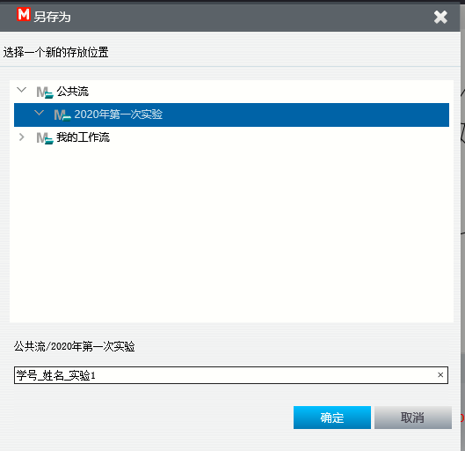
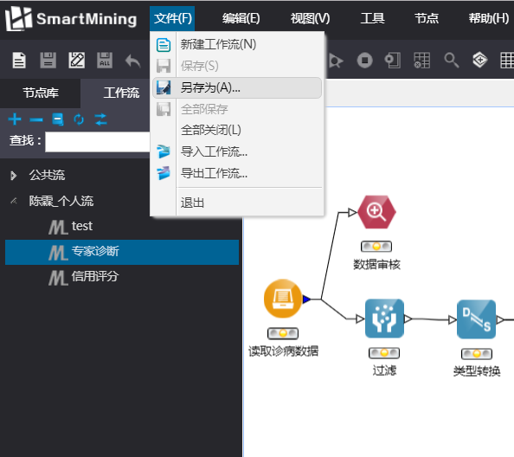
提交方法
完成自己的工作流后，将个人的工作流另存到公共流中。
公共流中提交作业的文件夹以每次作业说明为准。例如第一次实验提交到“2020年DM第一次实验”目录中。

Slide 34
谢谢！

